Slide 1

Análisis PQRS

Slide 2
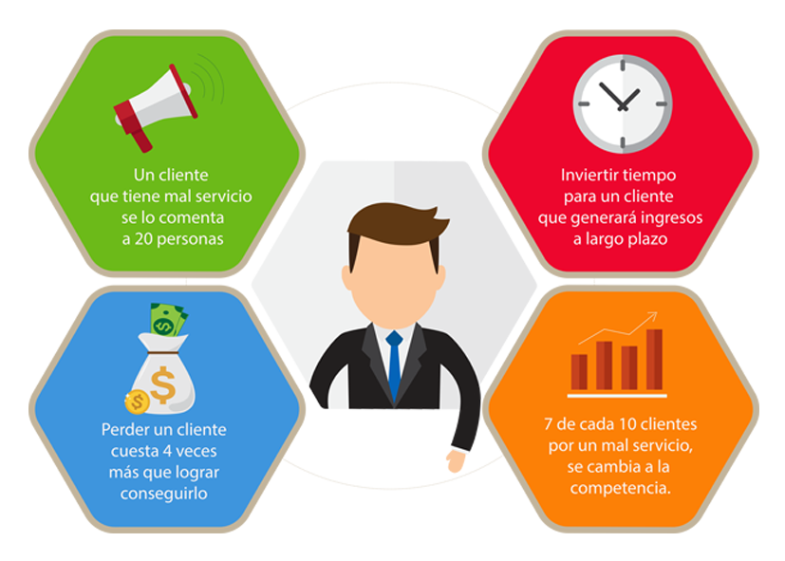
“La mejor publicidad es la que hacen los clientes satisfechos”
.

Slide 3

Servicio al cliente
.
Para qué nos sirve?
Escuchar la voz más importante, la de nuestros clientes.
Potenciar la cultura del cliente
Descubrir las áreas de mejora.
Marcar las tendencias del mercado.
Actuar como fuente de información
Consecución y fidelización de los clientes.
En el pasado las empresas estaban orientadas a fabricar productos e hicieron de ello su razón de ser, con la llegada de la competencia el marketing tuvo que saber dar los elementos diferenciadores para poder seguir vendiendo, hoy sabemos que el último fin de las empresas son los
clientes y por lo tanto debemos orientarse hacia ellos.

Slide 4

Resultados

Slide 5
Consolidado PQRS
Período 15 de mayo al 30 de junio
.

Slide 6
Detalle Tipificación
.
Información | Precios y Horarios | 40% | 56
 | Tarjeta VIP | 30% | 42
 | Ventas Empresariales | 11% | 15
 | Clasificación películas | 10% | 14
 | Corporativa | 4% | 6
 | Medios de Pago | 2% | 3
 | Pauta | 1% | 2
 | Boletería | 1% | 1
 | Convenio parqueaderos | 1% | 1
 | TOTAL | 100% | 140

Slide 7
Detalle Tipificación
.
Queja | Servicio | 18 | 30%
 | Proyección | 9 | 15%
 | Películas | 6 | 10%
 | Precio | 6 | 10%
 | Taquilla | 5 | 8%
 | Confitería | 4 | 7%
 | Tarjetas VIP | 3 | 5%
 | Clasificación Películas | 2 | 3%
 | Convenios Parqueaderos | 2 | 3%
 | Inseguridad | 2 | 3%
 | Aseo | 1 | 2%
 | Página Web | 1 | 2%
 | Niños Ruidosos | 1 | 2%
 | TOTAL | 60 | 100%

Slide 8
Detalle Tipificación
.
PQR Medellín | Medellin | 66 | 100%
Sugerencia | Felicitación | 1 | 50%
 | Películas | 1 | 50%
 | TOTAL | 2 | 100%

Slide 9

Consolidado x teatro
.
 | Información | Queja | Sugerencia | TOTAL | Peso
Sin Detalle | 71 | 6 | 0 | 77 | 38.31%
Suba | 8 | 11 | 0 | 19 | 9.45%
Villavicencio | 11 | 2 | 0 | 13 | 6.47%
Alamos | 5 | 6 | 0 | 11 | 5.47%
Tintal | 7 | 3 | 0 | 10 | 4.98%
Occidente | 4 | 4 | 1 | 9 | 4.48%
Salitre | 4 | 4 | 0 | 8 | 3.98%
Palatino | 0 | 7 | 0 | 7 | 3.48%
Imax | 3 | 3 | 1 | 7 | 3.48%
Iwana | 4 | 3 | 0 | 7 | 3.48%
Plazuela | 5 | 2 | 0 | 7 | 3.48%
Américas | 2 | 4 | 0 | 6 | 2.99%
Tunal | 4 | 2 | 0 | 6 | 2.99%
Bima | 3 | 2 | 0 | 5 | 2.49%
Bulevar | 4 | 1 | 0 | 5 | 2.49%
Sabana | 3 | 0 | 0 | 3 | 1.49%
Unisur | 1 | 0 | 0 | 1 | 0.50%

Slide 10
Proceso tratamiento PQRS
.
Administradores
Operarios
Alejandro Acosta
* Investigación
* Llamado de atención o seguimiento por escrito
Administrador
* Revisar qué sucedió
* Correo por escrito con los correctivos.

Slide 11

Pasos a seguir
.
Establecer protocolos de respuestas por cada dpto.
Establecer proceso a seguir con las quejas de cada teatro.
Falta análisis de los otros canales (redes sociales, call center, formatos físicos).
Protocolos y speech de servicio dentro del teatro para solución de problemas.
Informes mensuales en reunión de administradores.
Capacitaciones internas.

Slide 12
GRACIAS

